Slide 1
QCOMP103-B: Hello World
L’algorithme de Deutsch, démonstration de la supériorité quantique
Présenté par Jean-Adrien DUCASTAING
Sous la supervision de Nicolas BOUTRY, PhD

Slide 2
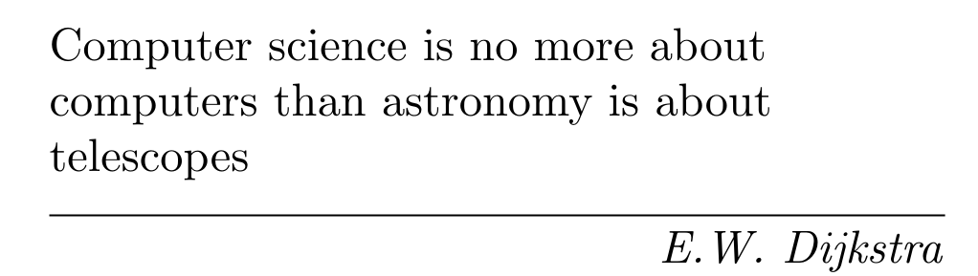
Plan du cours
Le probleme
Premier essai
Second essai
The best of both worlds

Slide 3
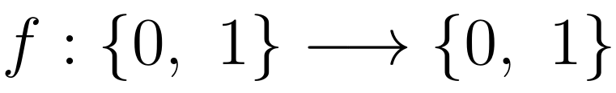
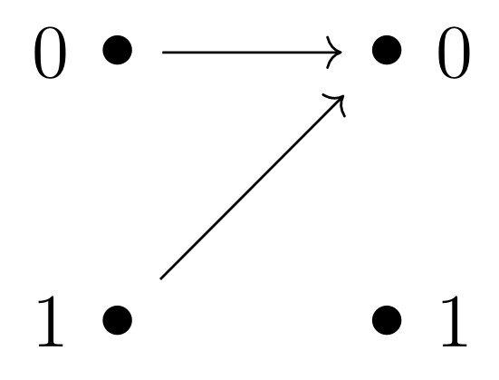
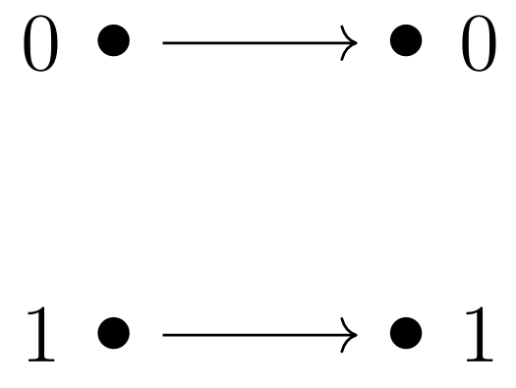
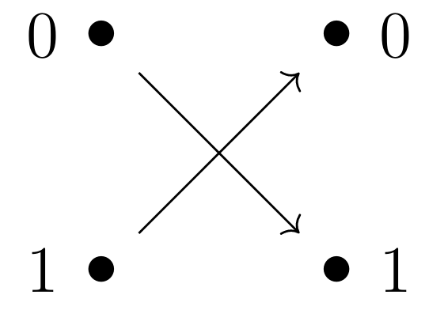
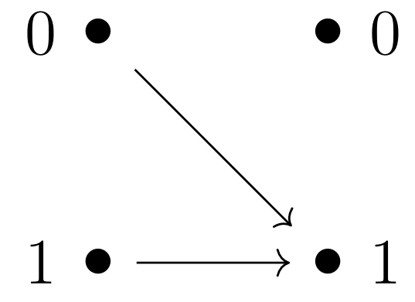
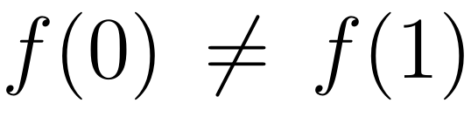
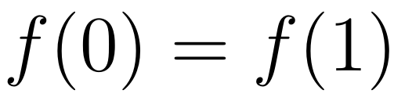
Balanced
Constant
I - Le probleme (cf. polycopié page 24)

Slide 4
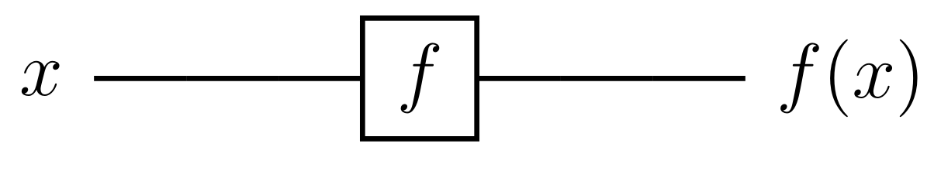

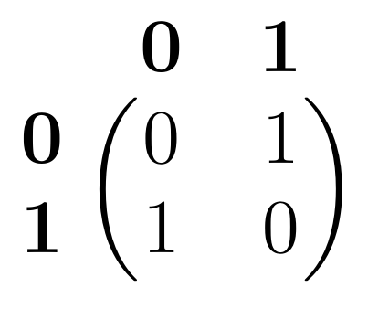
I - Le probleme (cf. polycopié page 25)

Slide 5
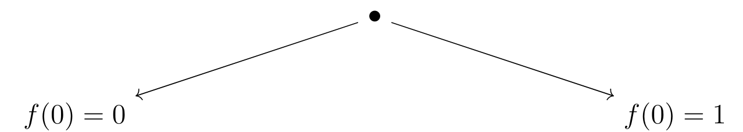
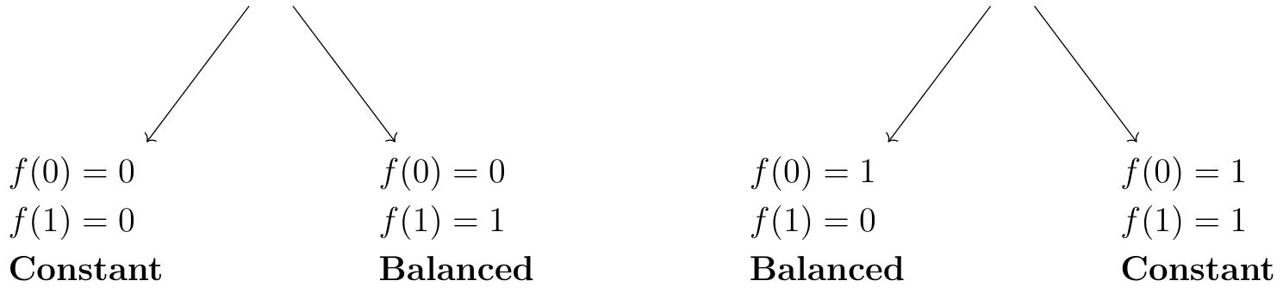
I - Le probleme (cf. polycopié page 25)

Slide 6
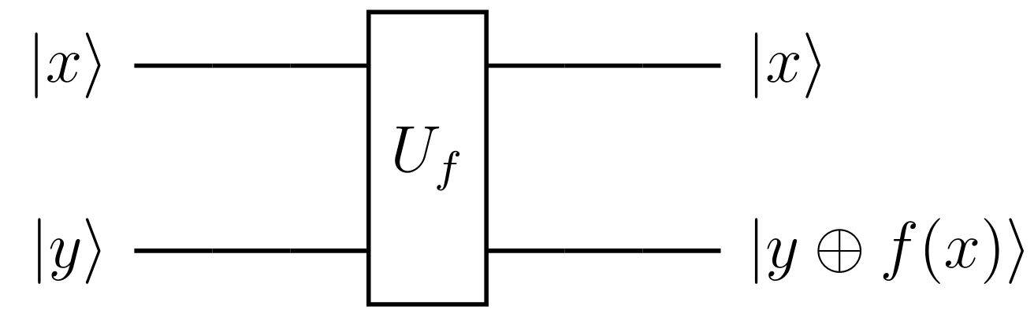
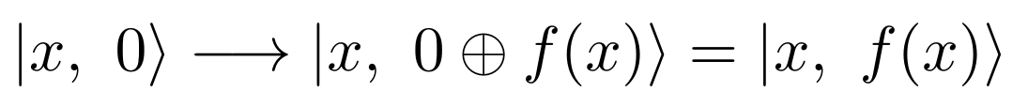
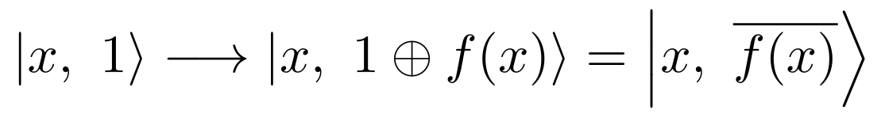
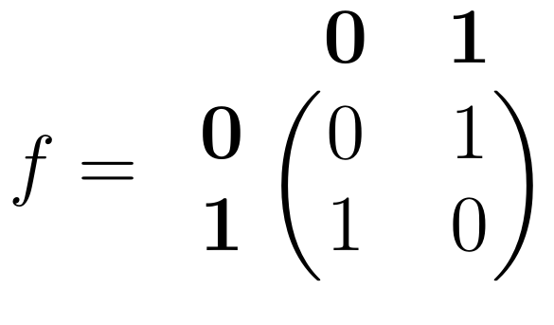
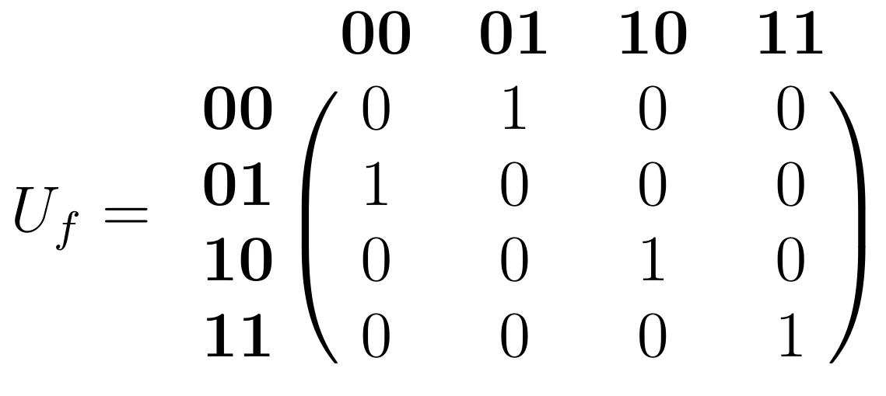
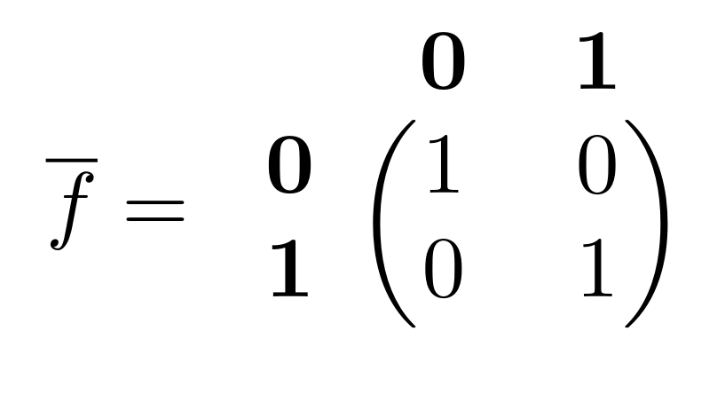
XOR
x
x
x
x
f(x)
f(x)
f(x)
f(x)
I - Le probleme (cf. polycopié page 25)

Slide 7
Kahoot
Prenez votre téléphone ou votre laptop
Allez à l'adresse kahoot.it
Rentrez le code PIN donné au tableau
Tenez vous prêt à jouer
Niveau 1: Le probleme

Slide 8
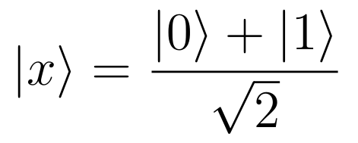
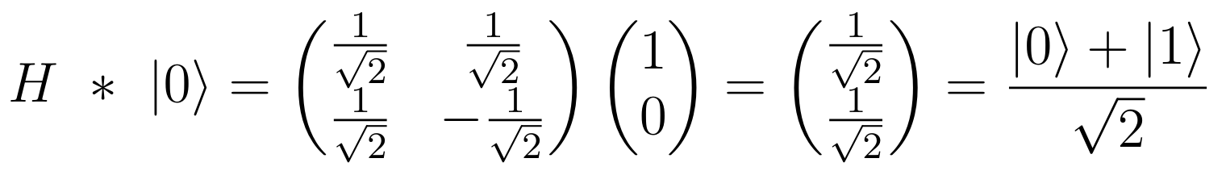
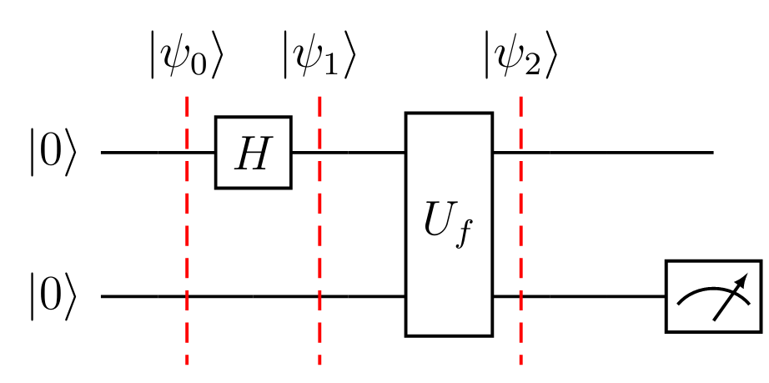
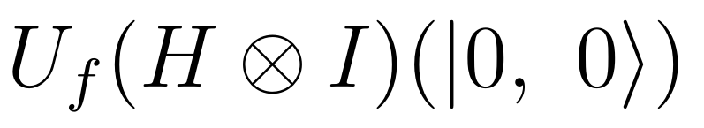
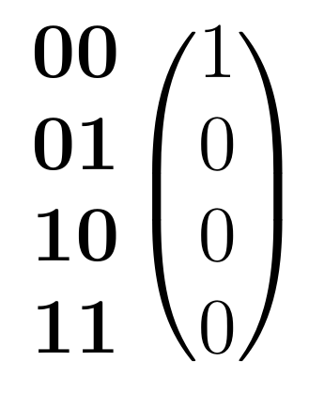
II - Premier essai (cf. polycopié page 26)

Slide 9
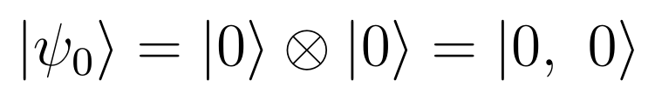
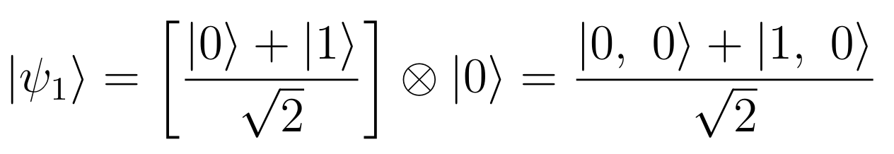
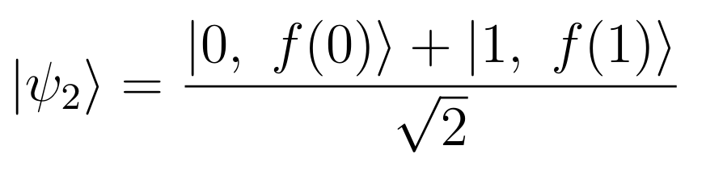
II - Premier essai (cf. polycopié page 27)

Slide 10
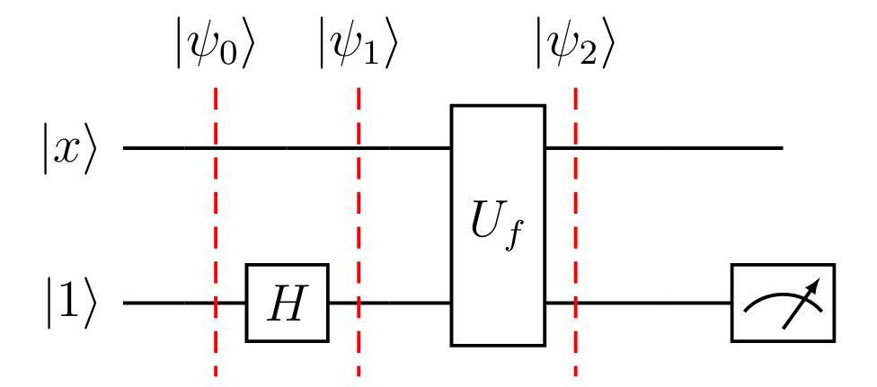
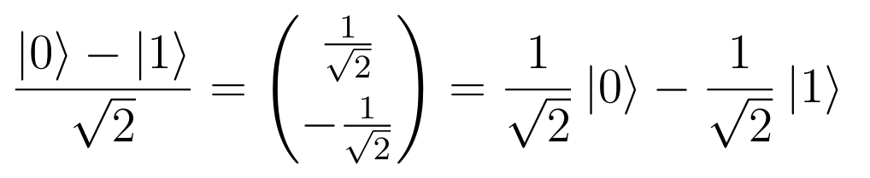
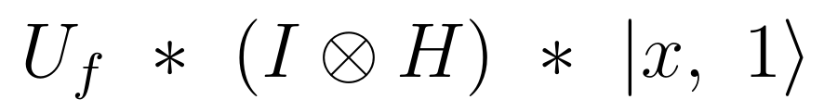
III - Deuxieme essai (cf. polycopié page 28)

Slide 11
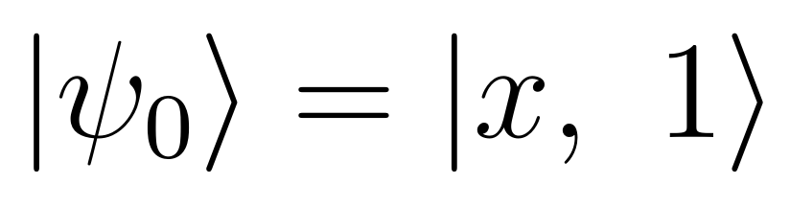
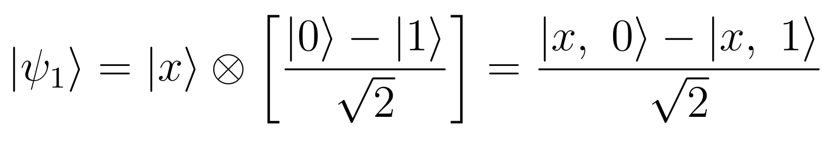
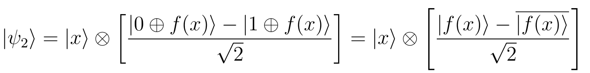
III - Deuxieme essai (cf. polycopié page 28)

Slide 12
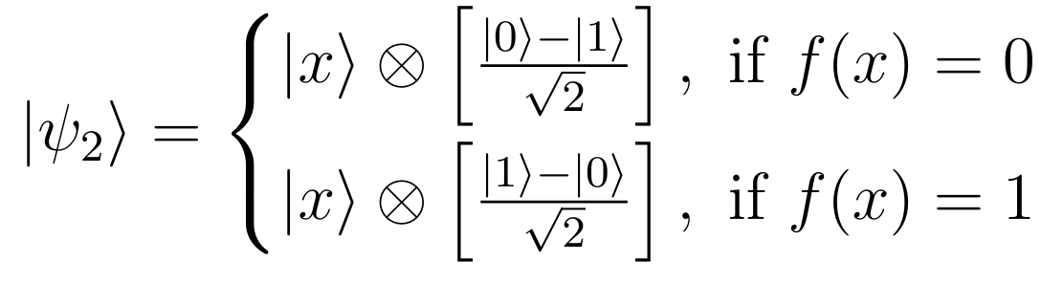
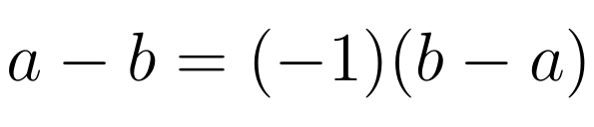
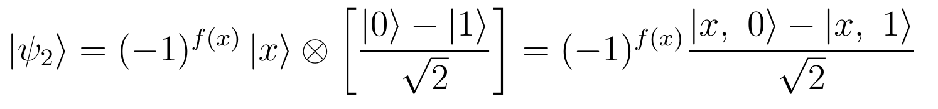
III - Deuxieme essai (cf. polycopié page 28)

Slide 13
Kahoot
Prenez votre téléphone ou votre laptop
Allez à l'adresse kahoot.it
Rentrez le code PIN donné au tableau
Tenez vous prêt à jouer
Niveau 2 et 3: Le premier et le deuxième essai

Slide 14
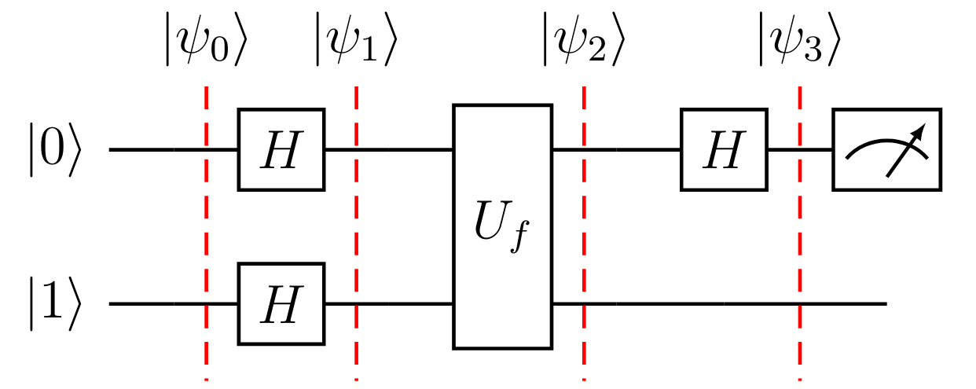
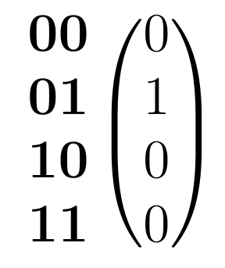
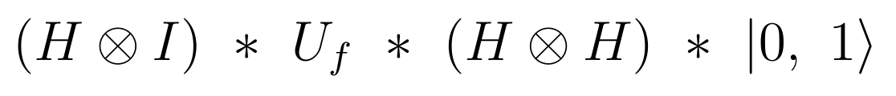
IV - The best of both worlds (cf. polycopié page 28)

Slide 15
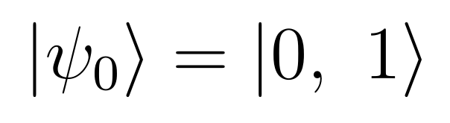
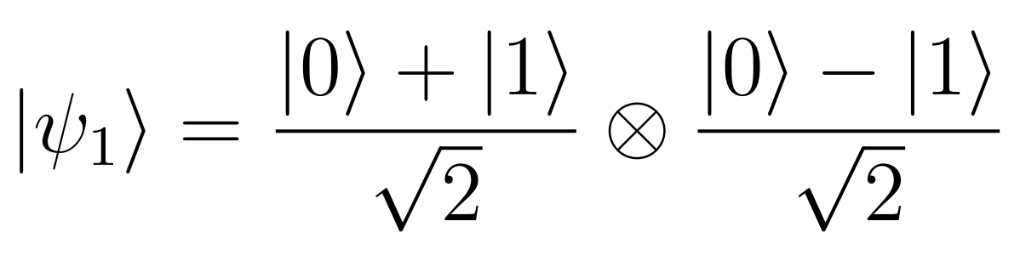
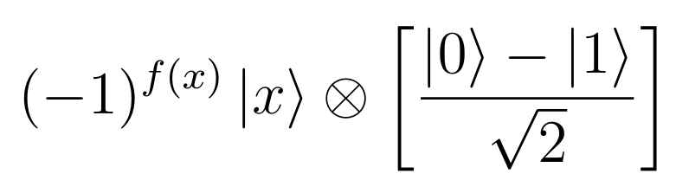
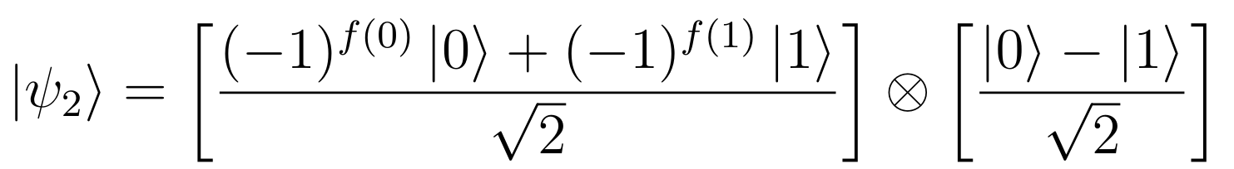
On se souvient que quand le qubit du haut était fixé dans l'état x on avait:
Mais maintenant le qubit du haut est en superposition, on a donc:
IV - The best of both worlds (cf. polycopié page 29)

Slide 16
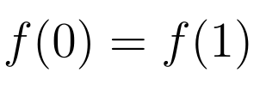
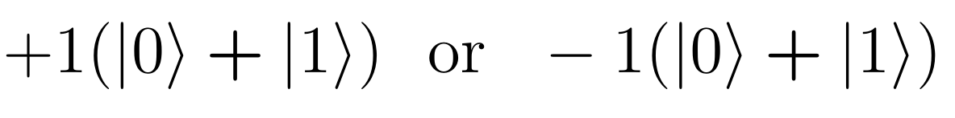
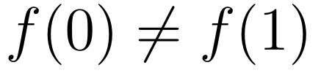
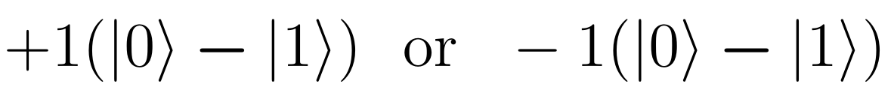
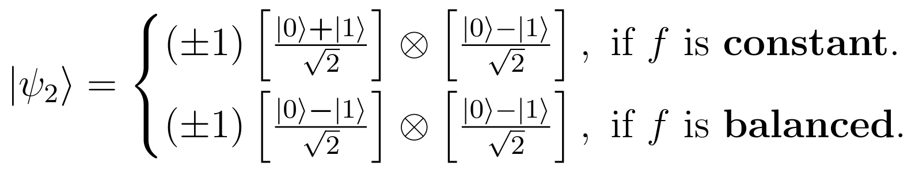
Si f est “constant”
Si f est “balanced”
IV - The best of both worlds (cf. polycopié page 29)

Slide 17
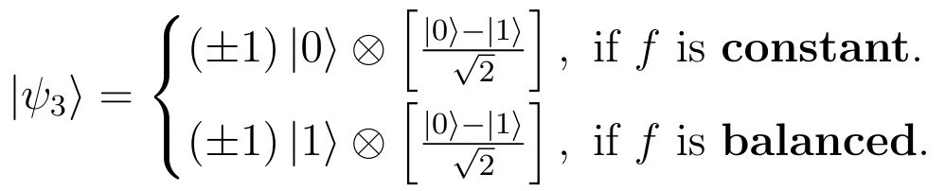
On applique la porte d’Hadamard sur le qubit du haut et on obtient:
IV - The best of both worlds (cf. polycopié page 30)

Slide 18
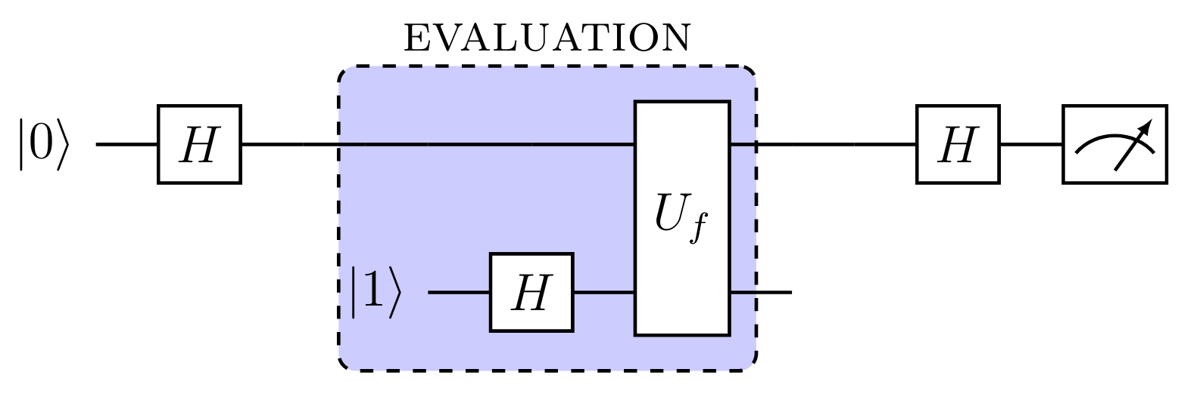
IV - The best of both worlds (cf. polycopié page 31)

Slide 19
Kahoot
Prenez votre téléphone ou votre laptop
Allez à l'adresse kahoot.it
Rentrez le code PIN donné au tableau
Tenez vous prêt à jouer
Niveau 4: The best of both worlds

